Slide 1


Git it on
Beheer(s) je code

Slide 2
Wat is git?
Gedecentraliseerd versie beheer
Iedereen heeft een kopie van de hele geschiedenis van de code
Alle (mogelijke) versies van de code zitten in git
Geavanceerd branching mechanisme om simultaan aan dezelfde codebase* te werken
Command line applicatie, maar tegenwoordig voldoende GUI clients beschikbaar: SourceTree, Github Desktop, maar ook veel IDEs hebben een ingebouwde git client.

Slide 3
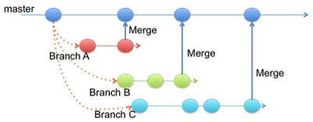
Branching and commits
Verschillende versies van dezelfde initiele staat
Conventie: er is altijd één branch met de ‘waarheid’ (master, develop)
Commits zijn vastgelegde wijzigingen in code, op die branch
En alleen maar op die ene branch
Om je code terug op de ‘waarheid’ te krijgen: merge
Kan conflicten geven

Slide 4



Verschillende providers

Slide 5
Decentralized repositories with a central
Git gebruikt een interne “database” om de geschiedenis bij te houden. Alle bestanden hebben hun locatie op het filesystem.
Origin heeft de ‘waarheid’.
Om die waarheid te krijgen, moet je die clonen.
Oorspronkelijk heeft iedereen dus diezelfde waarheid.

Slide 6
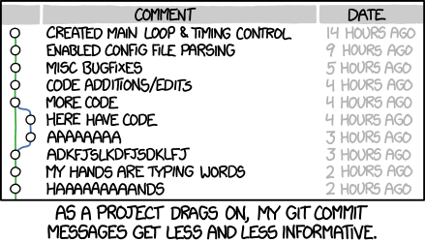
Commits is documentatie
Alt text
‘Merge branch 'asdfasjkfdlas/alkdjf' into sdkjfls-final’
https://xkcd.com/1296/

Slide 7
Oefeningen
Zorg dat je voorbeeldcode op je laptop krijgt (https://github.com/Brixel/Fri3d-GitItOn)
Open de website in de folder “Website”
Maak je eigen branch (feature/<jouwnaam>
Maak een wijziging in de code
Commit deze code
Push de branch naar de remote repository
Probeer je code te mergen naar de master branch

